Slide 1

广州理工学院
毕业论文题目：
餐厅点餐系统的实现
答辩人：吕倩怡

Slide 2
流程简述
选题背景与意义
选题的背景与意义、研究现状与研究方法
系统解决了什么问题
系统开发的意义、解决行业存在的哪些问题
怎样解决问题
系统的技术选择、数据库设计及系统主要功能测试
系统效果展示
系统功能模块展示、系统实现效果展示
目前还存在的问题
自己对比总结得出尚需改进的地方
总结与展望
总结系统实现过程中的点点滴滴与展望未来系统还可努力的方向
致谢
对老师、同学、家人及学院平台致以谢意

Slide 3
A.
Part 01
选题背景与意义

Slide 4
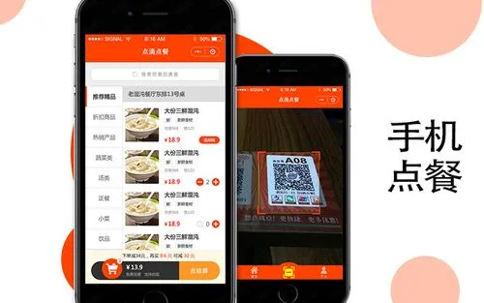
背景与意义
近年来的疫情原因，实体餐饮店的生意遭受打击。依赖于互联网的发展，网络上的点餐软件也发展了起来，人们在使用这些软件时不必出门即可享受到各式餐厅的美食，也出现了一种在餐厅内使用的在线系统点餐的新颖方式。这种新的点餐方式使得用餐客户在一部智能手机上就能完成扫码、查看餐厅菜品、菜品加购、下单、支付、订单查看和订单评价等功能，这种方式达到了提高服务效率和提升客户体验的最终目的

Slide 5
B.
Part 02
系统解决了什么问题

Slide 6

系统所解决的问题
对于互联网用户来说，只需要拥有一台智能手机和一个微信就可以进入小程序。就可以完成点餐的整个过程，在当今疫情严重的情况下，这种点餐小程序可以减少疫情传染的可能性。而且小程序操作简单，容易上手，结合微信支付功能，能极大减少用户的用餐的等候时间。
对于商家来说，餐厅免去了客人排队点餐付款的时间，让客人即坐即点。提高了餐厅的翻台率，从而提高了利润。

Slide 7
C.
Part 03
怎样解决问题

Slide 8
框架与关键技术
微信开发者工具
微信小程序的技术栈偏向于前端，同时小程序的逻辑处理语言用的也是JavaScript，配置文件json等，小程序的书写方式和Vue有着很大的相似之处
云开发
云开发是微信开发团队推出的一种基于云端的开发技术，通过编写简单的云函数，即可完成对数据库的访问，让JavaScript能够运行在服务端。
CMS内容管理系统
CMS系统是云开发技术自带的拓展功能，无需开发者自己手动编写，只要申请开通就可以拥有自己的CMS系统。他能调用我们云数据库中的数据，进行增删改查。

Slide 9
系统功能模块设计
用户及管理员

Slide 10
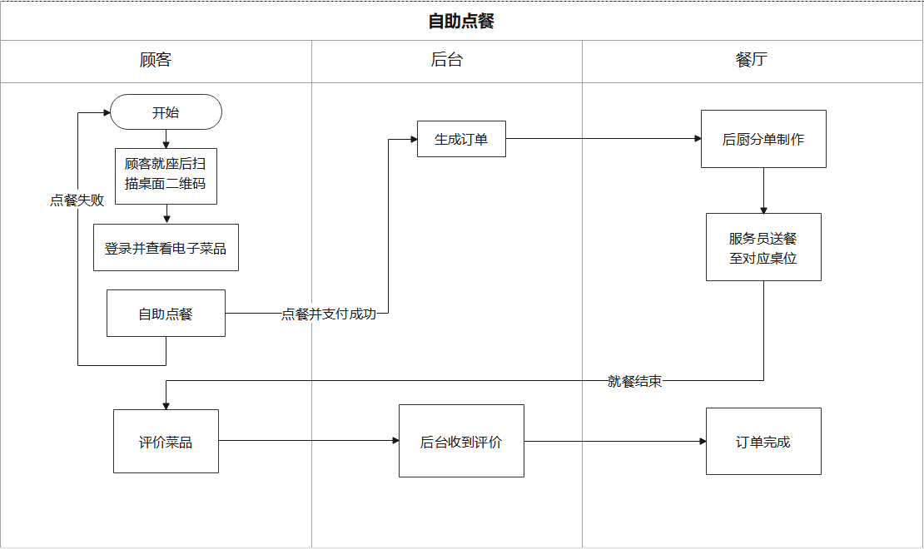
系统功能模块设计
用户点餐功能流程图

Slide 11
数据库设计
数据表设计
用户表
序号 | 描述 | 字段名 | 数据类型 | 长度 | 是否为主键
1 | 用户编号 | _id | int | 32 | Y
2 | 用户名 | username | string | 32 | Y
3 | 角色 | roles | string | 64 | N
4 | 创建时间 | _createTime | number | 128 | N
5 | UUID | uuid | string | 128 | N
管理员表
序号 | 描述 | 字段名 | 数据类型 | 长度 | 是否为主键
1 | 用户编号 | _id | int | 32 | Y
2 | 用户名 | username | string | 32 | N
3 | 密码 | _password | string | 32 | N
4 | 角色 | roles | string | 64 | N
5 | 创建时间 | _createTime | number | 128 | N
6 | UUID | uuid | string | 128 | N

Slide 12
数据库设计
数据表设计
排号表
序号 | 描述 | 字段名 | 数据类型 | 长度 | 是否为主键
1 | 排号编号 | _id | string | 64 | Y
2 | 用户名 | username | string | 32 | N
3 | 小桌排号 | smallTable | number | 32 | N
4 | 小桌排号 | bigTable | number | 32 | N
5 | 小桌当前就餐号 | smallTableCurrent | number | 32 | N
6 | 大桌当前就餐号 | bigTableCurrent | number | 32 | N
8 | 创建时间 | _createTime | number | 128 | N
9 | 更新时间 | _updateTime | number | 128 | N
轮播图表
序号 | 描述 | 字段名 | 数据类型 | 长度 | 是否为主键
1 | 轮播图编号 | _id | string | 32 | Y
2 | 图片路径 | picUrl | string | 128 | N
3 | 创建时间 | _createTime | number | 64 | N
4 | 更新时间 | _updateTime | number | 64 | N
评论表
序号 | 描述 | 字段名 | 数据类型 | 长度 | 是否为主键
1 | 评论编号 | _id | string | 32 | Y
2 | 用户名 | username | string | 128 | N
4 | 评论内容 | content | string | 128 | N
5 | 创建时间 | _createTime | number | 64 | N
6 | 更新时间 | _updateTime | number | 64 | N

Slide 13
数据库设计
数据表设计
菜品表
订单表
序号 | 描述 | 字段名 | 数据类型 | 长度 | 是否为主键
1 | 菜品编号 | _id | string | 64 | Y
2 | 菜品名 | name | string | 64 | N
3 | 菜品类目 | fenlei | string | 32 | N
4 | 菜品价格 | price | number | 32 | N
5 | 菜品图片 | icon | string | 64 | N
6 | 菜品销量 | sell | number | 32 | N
7 | 菜品状态 | status | string | 32 | N
8 | 创建时间 | _createTime | number | 128 | N
9 | 更新时间 | _updateTime | number | 128 | N
序号 | 描述 | 字段名 | 数据类型 | 长度 | 是否为主键
1 | 订单编号 | _id | string | 32 | Y
2 | 下单时间 | create_time | number | 64 | N
3 | 用户open_id | _openid | string | 32 | N
4 | 桌号 | address | string | 32 | N
5 | 人数 | renshu | number | 32 | N
6 | 备注 | beizhu | string | 32 | N
7 | 订单列表 | orderList | array | 32 | N
5 | 订单状态 | staus | number | 32 | N
6 | 数量 | count | int | 32 | N
7 | 总价 | totalPrice | string | 32 | N

Slide 14
D.
Part 04
系统效果展示

Slide 15

系统实现
用户模块
餐厅点餐系统中的用户模块主要包含的功能模块有登录、菜品、订单、评价。用户通过微信授权登录后，打开系统就会看见菜单，选择菜品后可加入购物车，提交订单进行下单，用餐结束后可对订单进行评价，在个人信息中可查看历史定单与评价信息。

Slide 16
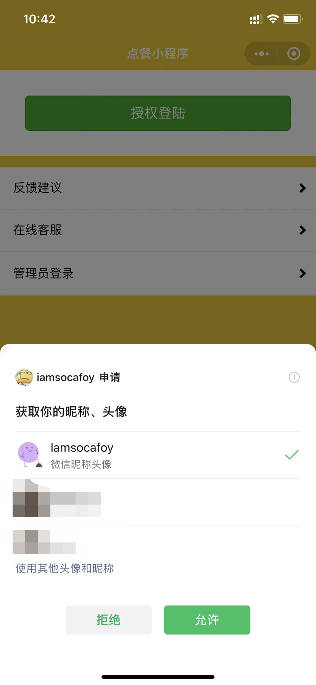
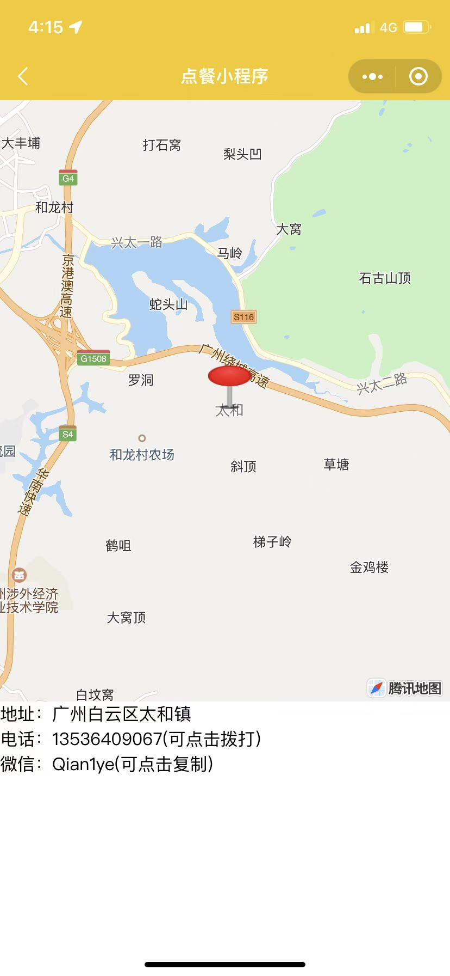
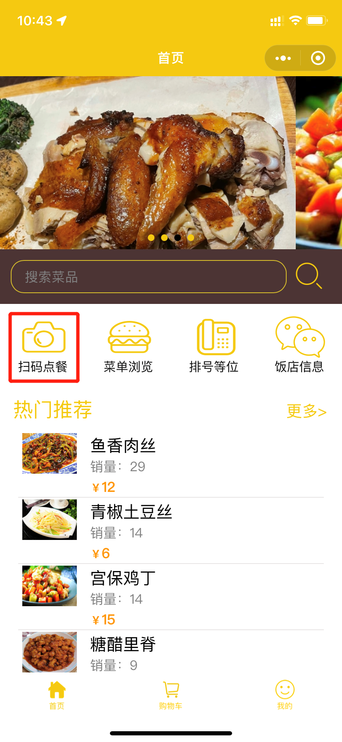
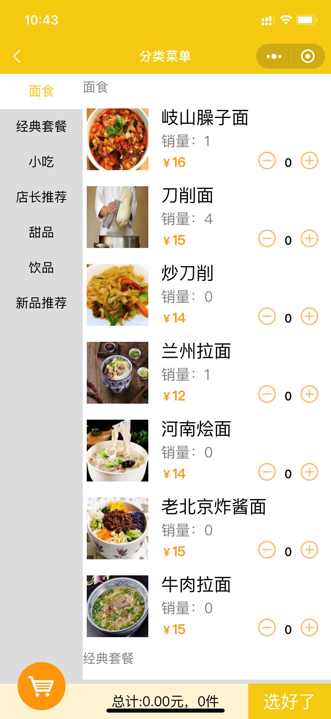
用户模块——模块实现效果
登录页
地理位置页
首页
购物车页
下单页面

Slide 17
系统实现
管理员模块
餐厅点餐系统中的管理员模块主要是餐厅给管理者权限用来管理点餐小程序业务数据的后台，采用CMS内容管理系统使管理员可以在系统中无需后台敲代码简单操作即可完成数据的增删改查及数据的查看

Slide 18
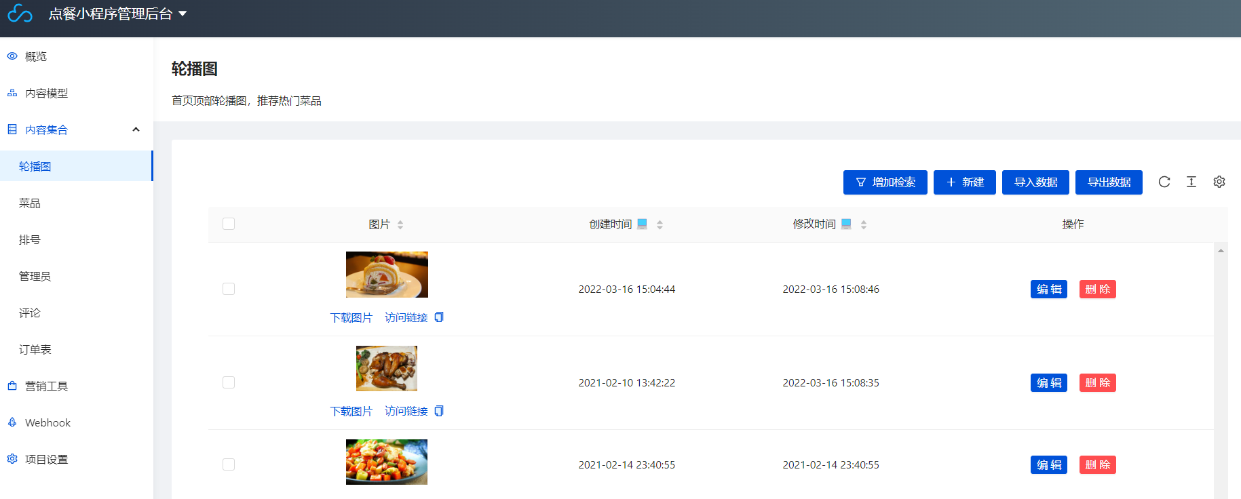
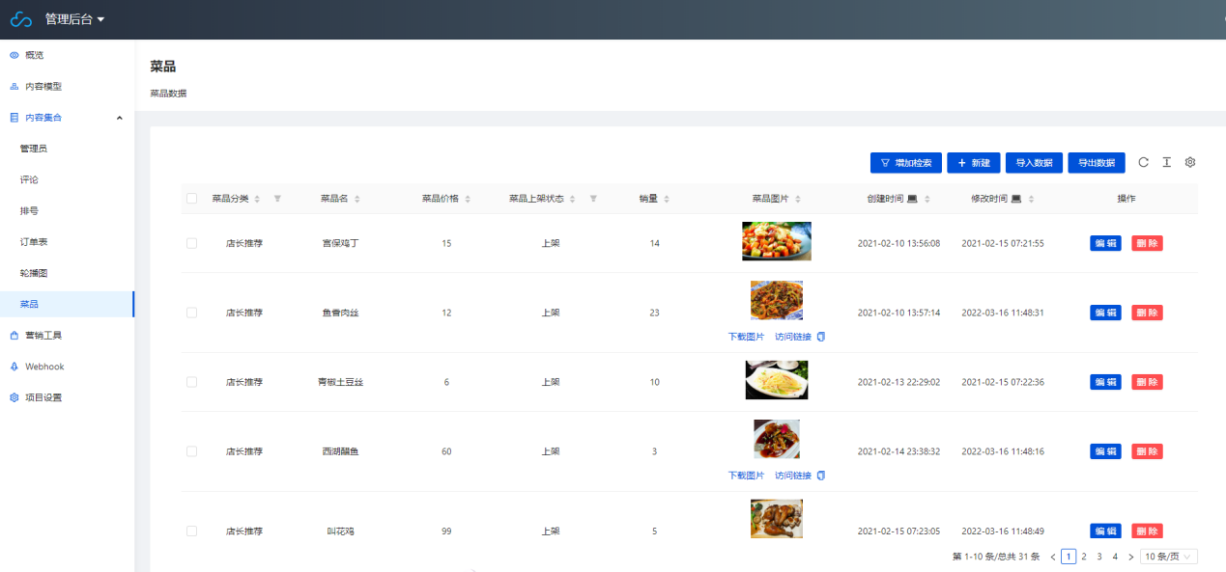
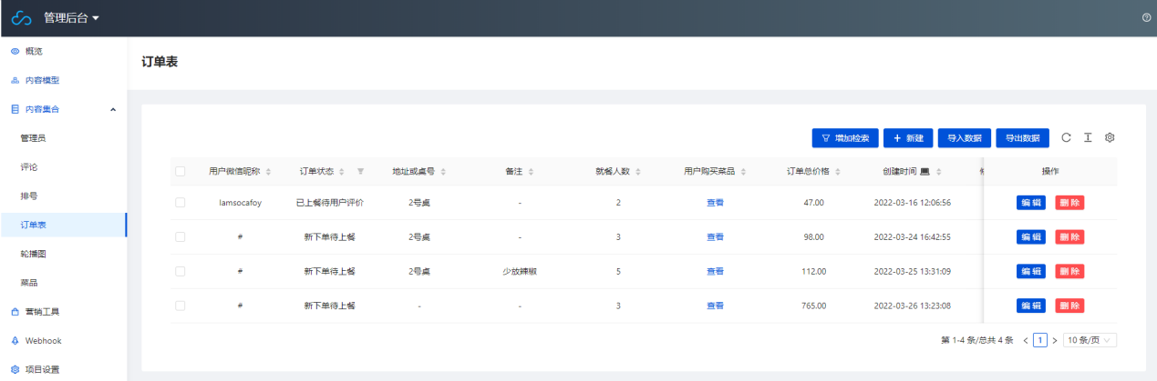
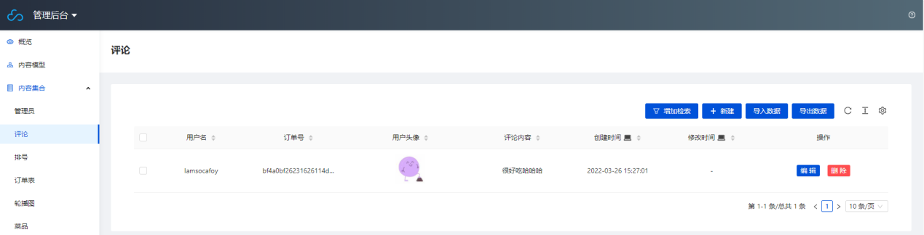
管理员模块——模块实现效果
轮播图管理
菜品管理
订单管理
评论管理

Slide 19
E.
Part 05
目前还存在的问题

Slide 20
目前所存在问题
对于点餐小程序的基本使用功能已经基本满足了用户的使用，不过在产品设计方面还是存在不足，界面还不够新颖，功能点入口设计可能不够符合用户操作需要继续优化，后续会利用网上好看的小程序ui框架，对点餐小程序的界面进行重构。给用户更好的体验感

Slide 21
F.
Part 05
总结与展望

Slide 22
总结与展望
管理员及顾客的各项操作和数据这些都依托于云开发的拓展功能CMS管理系统，结合云数据库可以让我们很好的管理该点餐小程序的大部分信息，可以及时将信息进行优化变更。未来的发展方向，小程序的内容布局变得多样。将点餐小程序增加一定活动、优惠、特色菜品，推出更多的菜系种类，让小程序的内容看起来更加丰富。

Slide 23
致
谢
感谢各位老师观看
THANKS

